Slide 1
Monitoring and Notifications with CloudWatch Events and SNS
1조
조장 : 김건우
김성범
송민주
조성훈
Notes:
이번 랩을 통해 CloudWatchEvents를 통해 SNS 트리거 사용을 해보도록 하겠습니다.

Slide 2
목표
EC2에 이벤트가 발생했을때, CloudWatch의 이벤트 알림으로사용자에게 이메일을 보냄으로써 이벤트 발생에 대한 모니터링을 수행하며 장애에 대응
Notes:
CloudWatch는 AWS 모니터링 서비스로 애플리케이션을 실시간으로 모니터링합니다. 여기서는 EC2의 상태변화, 인스턴스 시작/중지/종료를 감지할 수 있습니다. CloudWatch에서 EC2의 상태변화를 감지하면 SNS 트리거를 발생시켜 상태변화에 대한 내역을 이메일을 통해 전달합니다.

Slide 3
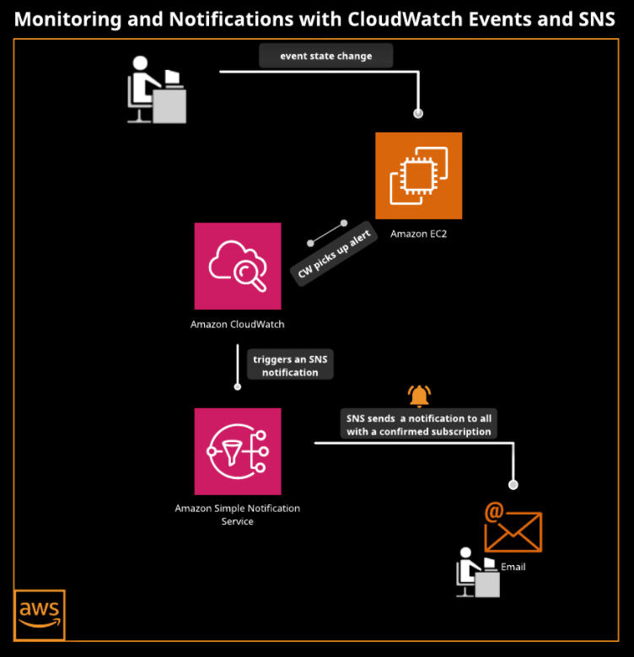
Notes:
이 핸즈온랩의 다이어그램은 다음과 같음
사용자가 사용하고 있는 서비스에서 이벤트가 발생했을시 이를 모니터링하고 있는 cloudwatch가 sns를 통해 사용자에게 서비스의 상태 변화에 대해 알림을 보냄으로써 사용자가 이를 인지하게 하는것

Slide 4
Amazon Simple Notification Service(Amazon SNS) 란?
Amazon SNS는 publishers에서 subscribers(producers 및 consumers라고도 함)에게 메시지를 전달하는 관리형 서비스임
publishers는 logical access point 및 communication channel인 주제에 메시지를 전송하여 subscribers와 비동기식으로 통신함
Clients는 SNS 주제를 구독하고 “Amazon Kinesis Data Firehose, Amazon SQS, AWS Lambda, HTTP, 이메일, 모바일 푸시 알림 및 모바일 문자 메시지(SMS)”와 같은 지원되는 엔드포인트 유형을 사용하여 게시된 메시지를 수신할 수 있음

Slide 5
클라우드 워치(CloudWatch)란?
AWS(Amazon Web Services) 리소스와 AWS에서 실행하는 애플리케이션을 실시간으로 모니터링하는 서비스
CloudWatch를 사용하여 리소스 및 애플리케이션에 대해 측정할 수 있는 변수인 지표를 수집하고 추적할 수 있음
CloudWatch 홈페이지에서는 사용하는 모든 AWS 서비스에 대한 지표가 자동으로 표시됨
사용자 정의 대시보드를 생성하여, 사용자 정의 애플리케이션에 대한 metrics를 표시하고 선택한 metrics의 사용자 정의 컬렉션을 표시할 수 있음
metrics를 보고 알림을 보내거나, 임계값이 위반될 때 모니터링 중인 리소스를 자동으로 변경하는 경보를 생성할 수 있음
CloudWatch를 사용하면 리소스 사용률, 애플리케이션 성능 및 운영 상태에 대한 시스템 전체의 가시성을 얻을 수 있음

Slide 6
CloudWatch 알림 확인을 위한 진행 과정
(1) SNS 주제 생성 및 알람 확인 위한 Email 구독
AWS 로그인 > SNS(Simple Notification Service) > 주제 생성(EC2statechange) > 주제 생성(변경사항 없음)
구독 생성 > 프로토콜 : 이메일 > 엔드포인트 : 이메일 입력 > 구독 생성
입력한 이메일로 온 구독 확인 (Subscription confirm) > 구독 탭 새로고침하면 구독 상태가 확인됨으로 변경됨
(2) EC2 인스턴스 상태가 변경되었을 때 알림 받기 위한 CloudWatch 이벤트 규칙 생성
CloudWatch > 이벤트 규칙 생성 > 서비스 이름 : EC2 / 이벤트 유형 : EC2 Instance State-change Notification
(상태 / 인스턴스 변경사항 없음)
오른쪽 대상 탭 > SNS 주제 > (dropdown) EC2statechange (선택하면 대상이 추가된 것임) > 세부 정보 구성
이름 : EC2instancestatechange > 상태 : 활성화 > 규칙 생성 (EC2instancestatechange 규칙이 만들어짐)
(3) EC2 인스턴스 상태 변경(중지) 후 SNS 알림 확인
EC2 > 실행중인 인스턴스 확인 > 인스턴스 상태 중지 > 이메일 확인
인스턴스가 중지 되고 있다(state stopping)는 알림 메일 확인
인스턴스가 중지 상태로 변경되었다(state stopped)는 알림 메일 확인
Notes:
인스턴스 상태 변화에 따라 CloudWatch가 어떠한 알림을 보여주는지 알아보기 위해 다음과 같은 과정을 진행하였습니다.
먼저 SNS(simple notification service)에 EC2 인스턴스의 상태 변화를 주제로 생성하고 상태 변화가 일어났을 때 알림을 받기 위해 이메일 구독을 생성하였습니다.
EC2 인스턴스의 상태가 변경되었을 때 알림을 받기 위해 CloudWatch 이벤트 규칙을 다음과 같이 생성하였습니다.
EC2 인스턴스의 상태가 변경됨에 따라 CloudWatch 에서 어떤 알림이 오는지 확인하기 위해 인스턴스를 중지해보고 인스턴스 변경 상태 알림 이메일을 확인하였습니다.

Slide 7
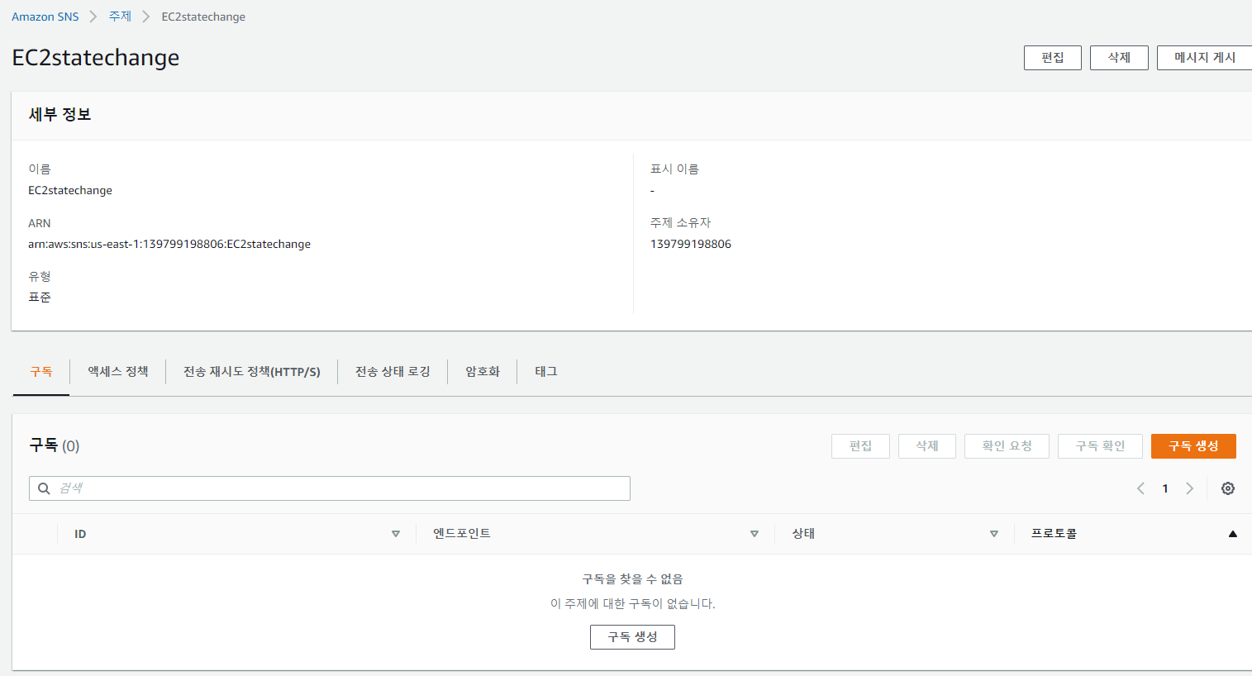
구독 생성
Notes:
sns에 접속한 후 토픽을 생성하며 이름은 EC2statechange
그 다음 구독을 생성

Slide 8
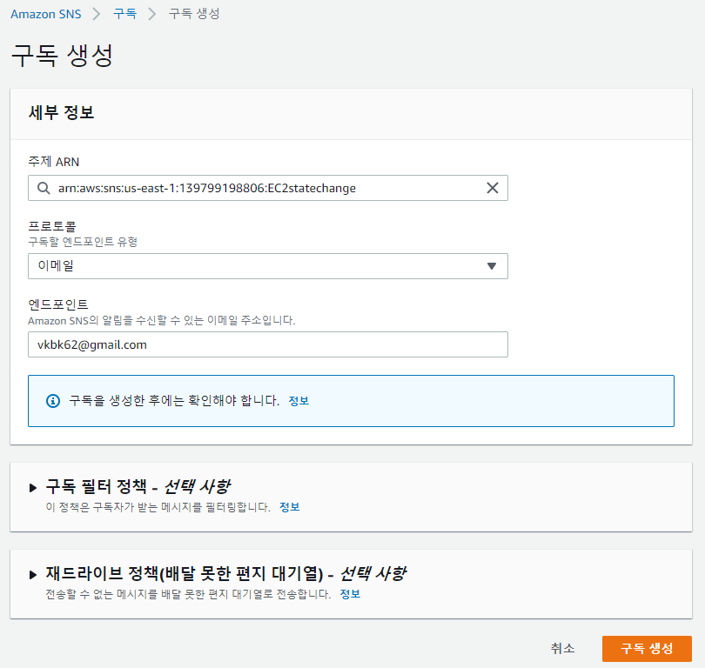
구독 생성 - 이메일 설정
Notes:
알림을 보내는 방법으로 이메일을 설정
알림을 받을 이메일을 적고 구독을 생성

Slide 9
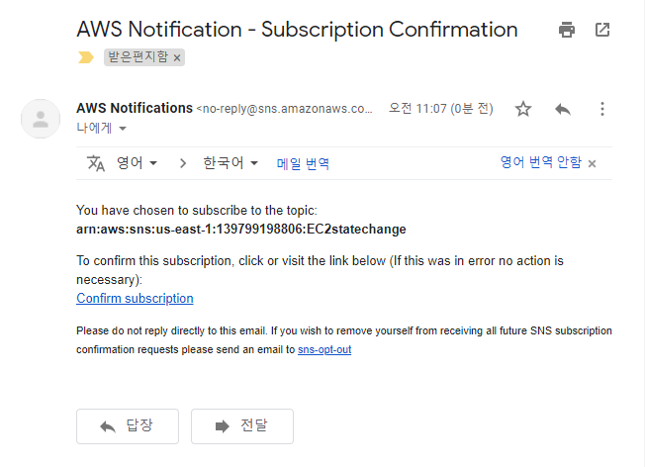
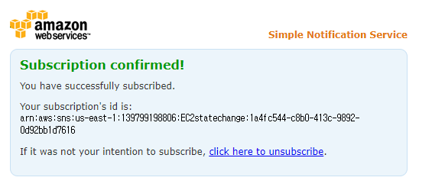
이메일 구독 승인
Notes:
이메일이 온 것을 확인할 수 있으며
confirm subscription을 누르면 구독이 완료됨

Slide 10
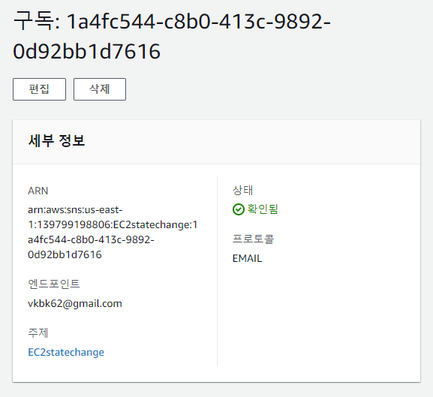
구독 승인
Notes:
다음과 같이 구독이 승인된것을 알 수 있음

Slide 11
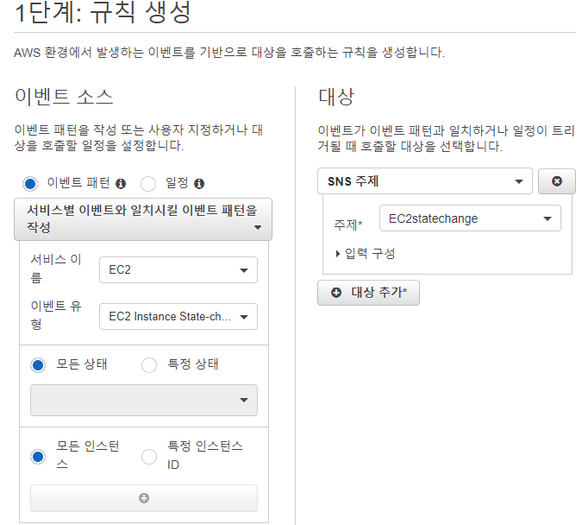
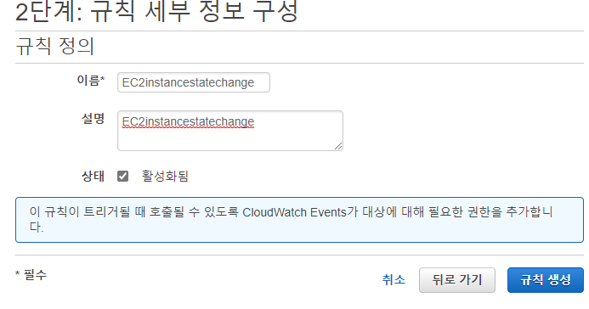
CloudWatch 이벤트 생성
Notes:
지금까지 알림을 받을 이메일을 생성하였으며
다음으로는 이벤트 발생 여부를 모니터링하는 cloudwatch를 생성
cloudwatch 콘솔로 접속 후 좌측에 이벤트 - 규칙으로 들어가서 새로운 규칙을 생성
ec2에 발생한 이벤트에 대해 알림을 받을것이기 때문에 서비스 이름은 ec2로 설정하고 이벤트 유형은 EC2 Instance State-change Notification로 설정
알림을 보내는 대상은 sns의 이메일로 설정하였기 때문에
SNS 주제의 이전에 만들었던 EC2statechange로 설정하고 2단계 규칙 세부 정보 구성으로 넘어감
이름은 EC2instancestatechange로 정하고 상태를 활성화됨으로 체크함
활성화됨으로 체크해야지 EC2에 이벤트가 발생했을시 cloudwatch가 이를 인지할 수 있음
활성화됨으로 체크했으면 규칙 생성을 클릭

Slide 12
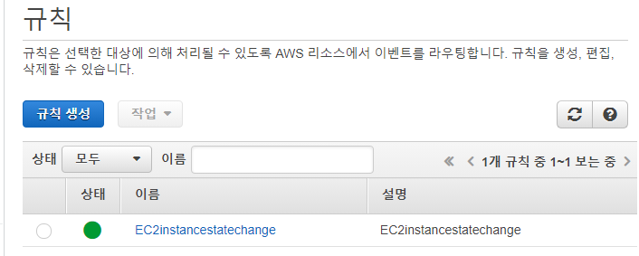
이벤트 생성 완료
Notes:
다음과 같이 EC2에서 발생하는 이벤트를 감지할 수 있는 cloudwatch 이벤트 규칙이 생성

Slide 13
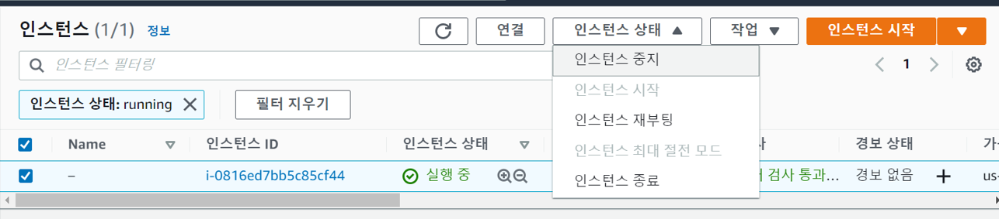
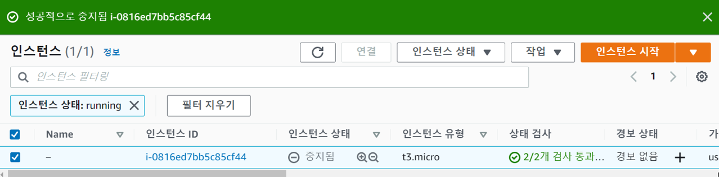
실행중인 인스턴스 중지 - 이벤트 발생
Notes:
sns와 cloudwatch까지 생성했으면 이제 EC2에 이벤트를 발생시킴
EC2로 들어가면 running 상태에 있는 EC2 인스턴스를 발견할 수 있음
이 인스턴스를 중지함

Slide 14
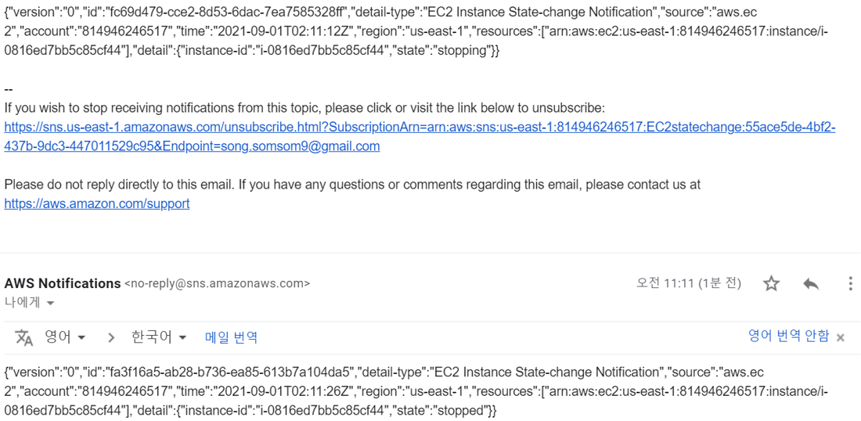
인스턴스 상태 변화(인스턴스 중지) 시 알림
인스턴스 중지 : 중지 중(stopping) > 중지됨(stopped) 전환상태 알림
Notes:
인스턴스를 중지하면 인스턴스는 중지중 > 중지됨 상태로 변경되는데,
인스턴스 중지됨 상태가 되고나서 이메일에 들어가보면 다음과 같이 이메일이 2개 온 것을 확인할 수 있으며 상태를 보면 stopping > stopped (중지중 > 중지됨)을 알 수 있음
(다음과 같이 sns와 cloudwatch를 통해 지정한 aws 서비스에 이벤트가 발생했을시 알림을 받게 함으로써 aws 서비스의 상태를 모니터링할 수 있게되면서 장애에 대응할 수 있음)

Slide 15
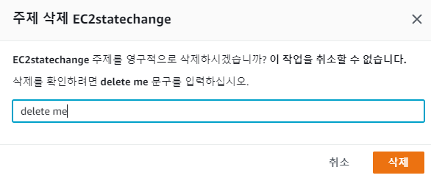
주제 삭제
Notes:
핸즈온랩 실습이 끝나면 sns를 삭제해줌

Slide 16
참고
https://docs.aws.amazon.com/ko_kr/AmazonCloudWatch/latest/monitoring/WhatIsCloudWatch.html

Slide 17
- 감사합니다 -

